Slide 1
Presentatie CLE2
Olivier Vromans – Timo Wieme

Slide 2
Building blocks
Timo :
- Oplever
- Interactie Ontwerpen
- Front-end
Olivier:
- Back-end
- Oplever
- Being a Boss

Slide 3
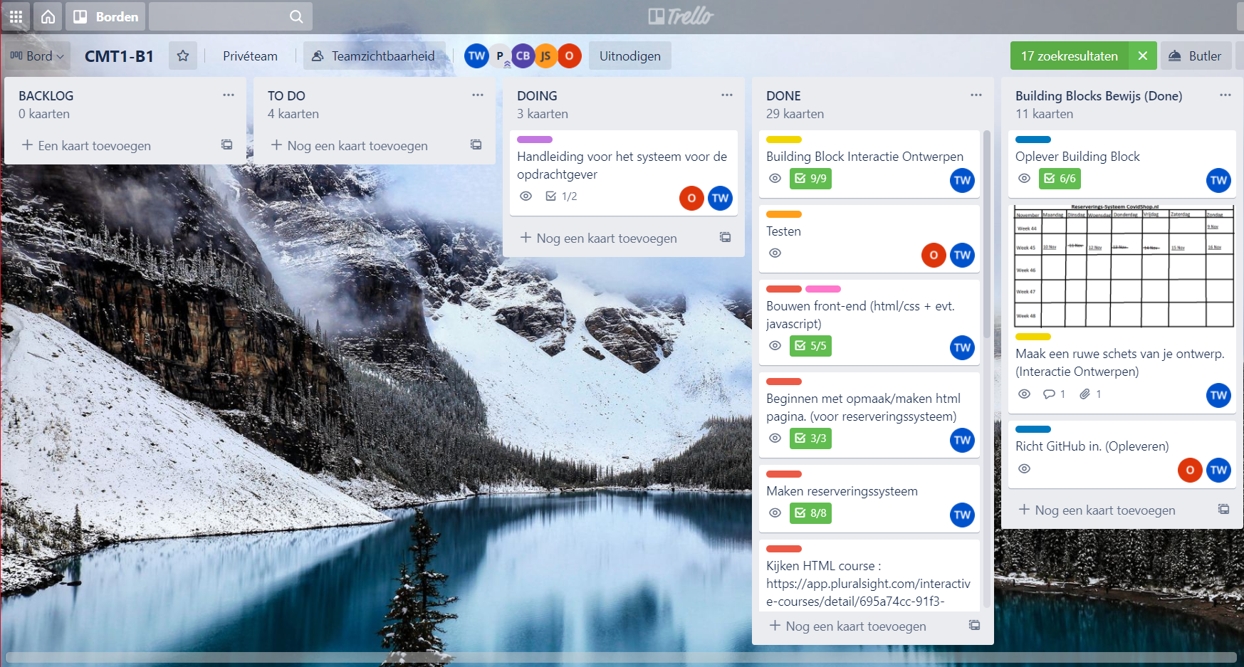
Planning
Trello:
Timo persoonlijke kaarten
Teams calls

Slide 4
De laatste sprint
Timo :
Login pop-up formulier
Index.php (af)gemaakt
CSS grid
Pagina in huisstijl van covidshop
Cookies toegevoegd
Olivier:
PHP mailer afgemaakt
Sessions
Login concept gemaakt met gehashte wachtwoorden.
Loguit
Login concept uitgewerkt
Navigatie balk aanpassen d.m.v login
Beveiligd tegen deeplinks

Slide 5
Resultaat + Preview
https://youtu.be/SzJAue9X2QQ

